Slide 1
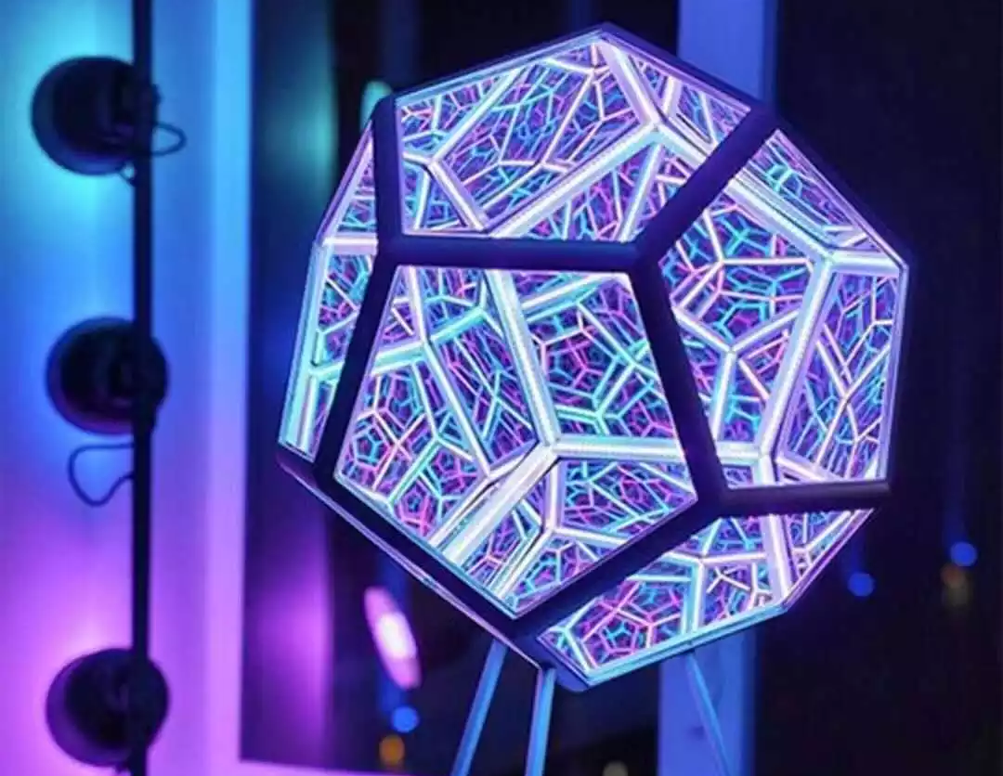
Dodecaedro
Discentes: Sofia Cadete, n.º39091, 11.ºD; Rafael Moniz, n.º39075, 11.ºG
Docente: José Artur Cabral

Slide 2
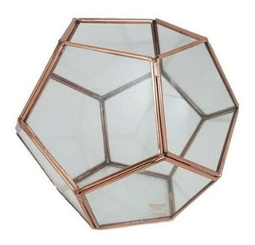
Dodecaedro
Na geometria, um dodecaedro é qualquer poliedro que tenha doze faces. O mais familiar é o dodecaedro regular, um sólido platónico constituído por doze pentágonos regulares.
Platão dizia que os dodecaedros simbolizavam o universo porque possuem 12 lados, referentes aos meses do ano.
O dodecaedro faz parte dos cinco sólidos perfeitos da sabedoria grega antiga.

Slide 4
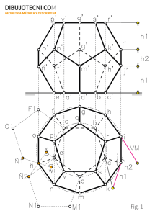
Exercício 1
Q (0;6;0) e A (0;9;0) pertencem ao plano horizontal ν e são, respetivamente, o centro e um vértice da face [ABCDE]
O dodecaedro pertence ao 1.º diedro
Rebatimento de um plano oblíquo;
Mudança de Diedro;

Slide 7
Exercício 2
A(0;6;0) e B(0;9,5;0);
As faces estão contidas em circunferências com 3 cm de raio;
O dodecaedro pertence ao 1.º diedro.
Rebatimento de planos de topo e plano de rampa

Slide 9
Bibliografia
https://www.youtube.com/watch?v=orbM9u6MTKA; (13/12/2022)
https://www.sketchup.com/; (13/12/2022)
http://www.mat.uel.br/geometrica/php/gd_t/gd_19t.php; (13/12/2022)

Slide 10
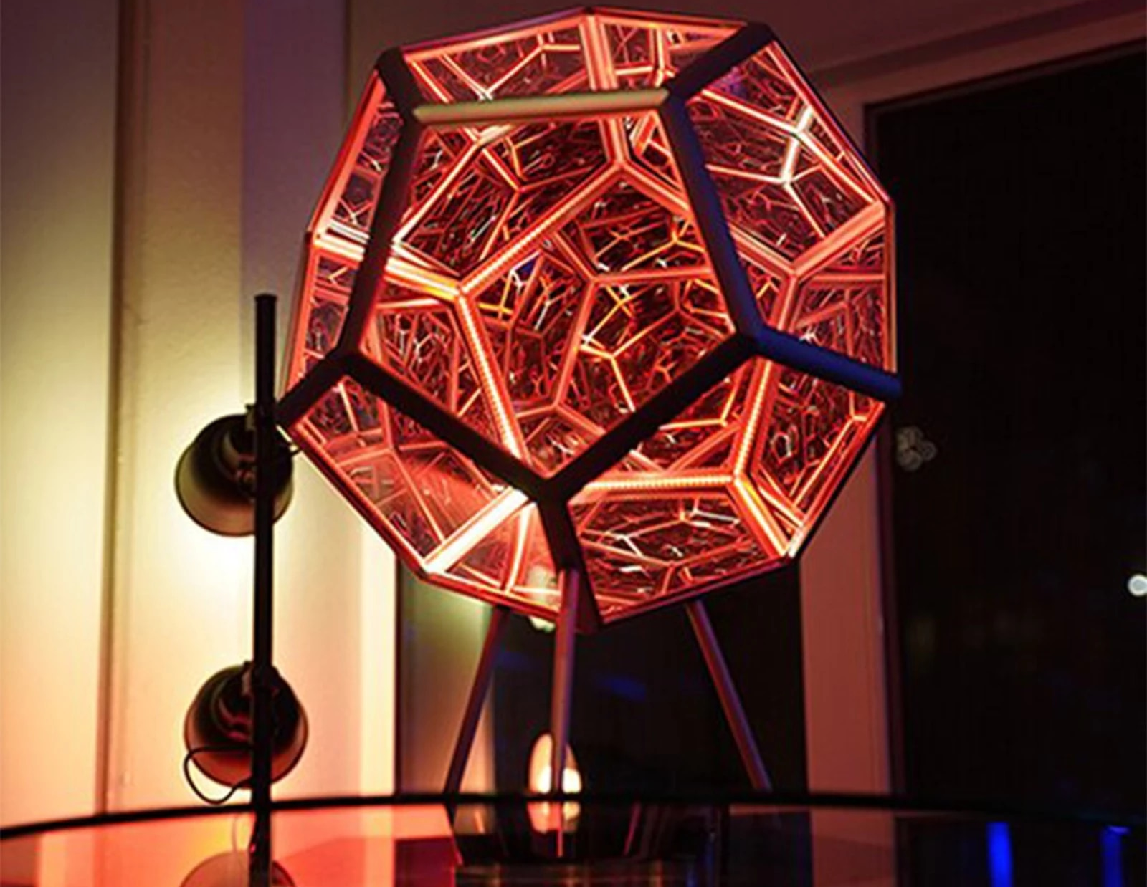
Obrigado pela vossa atenção!☺

